Slide 1


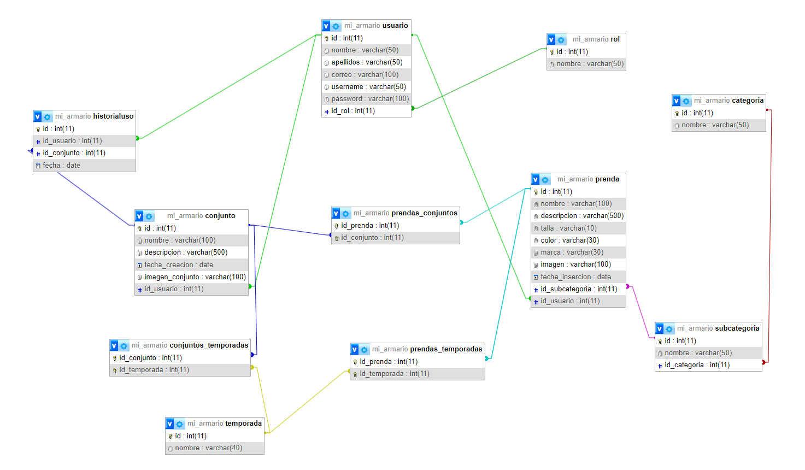
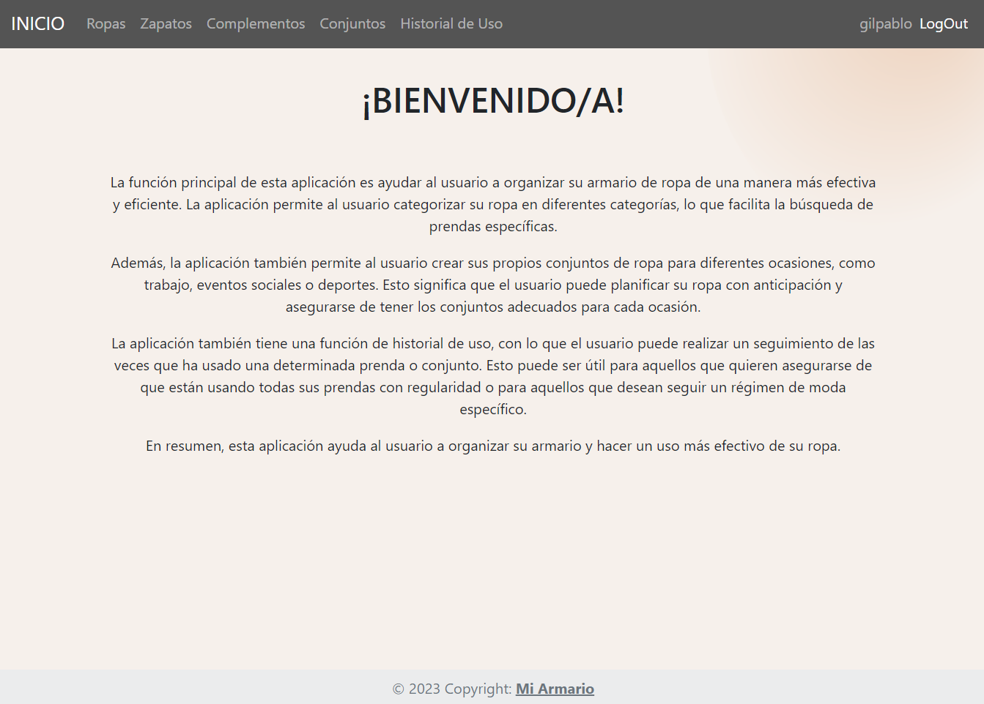
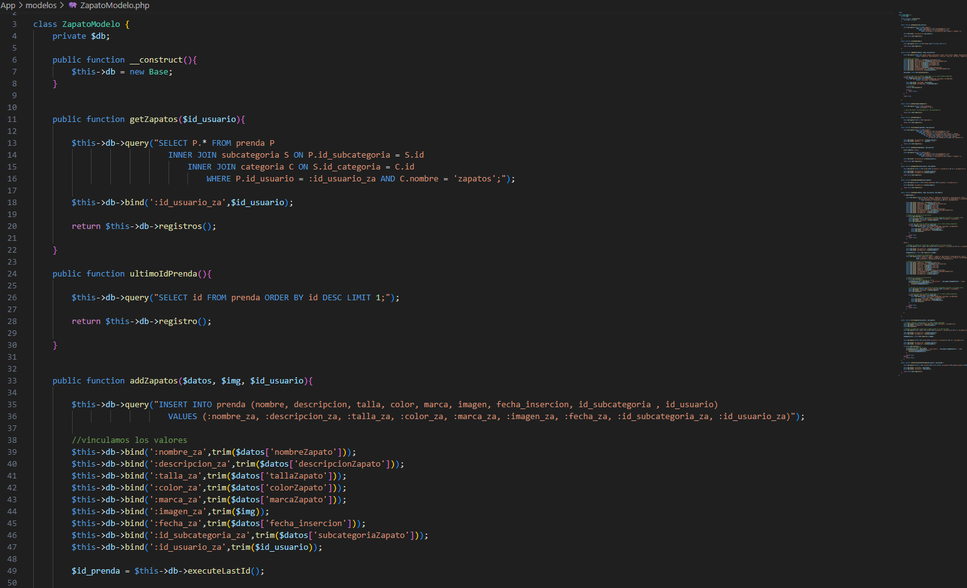



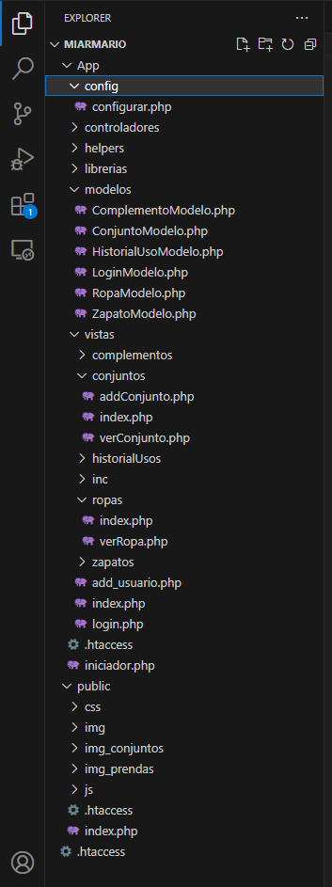
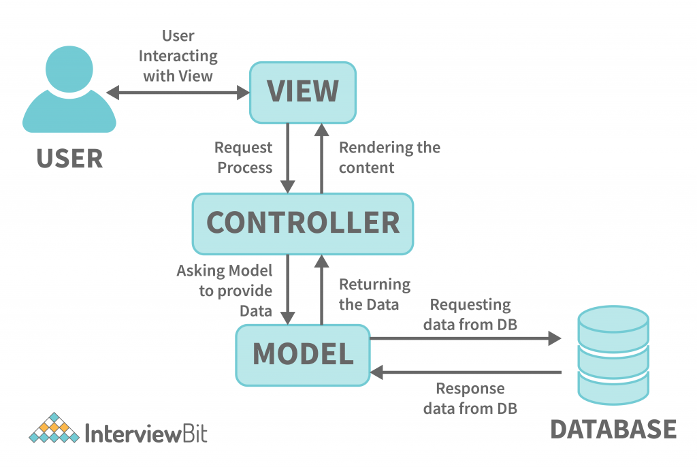
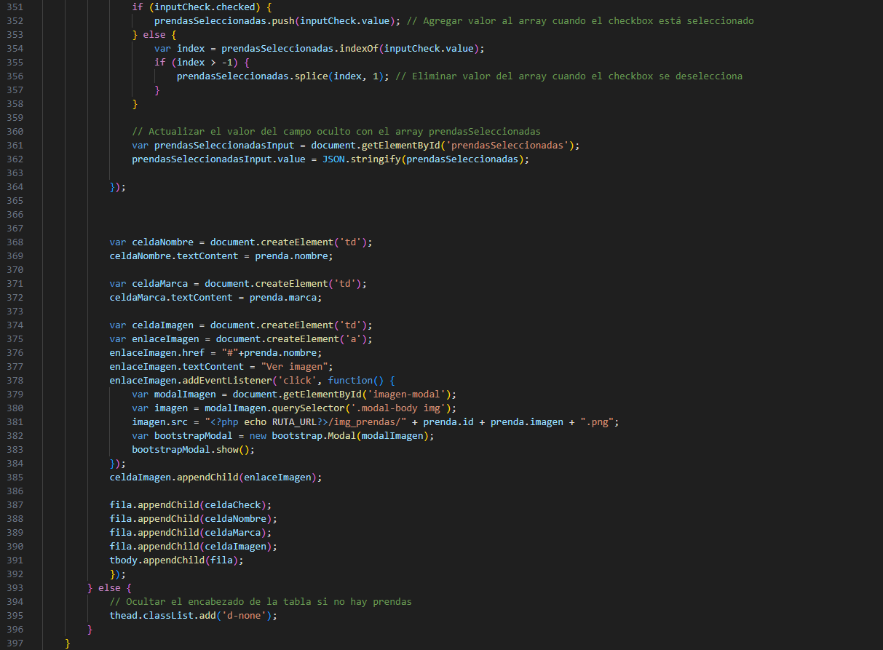



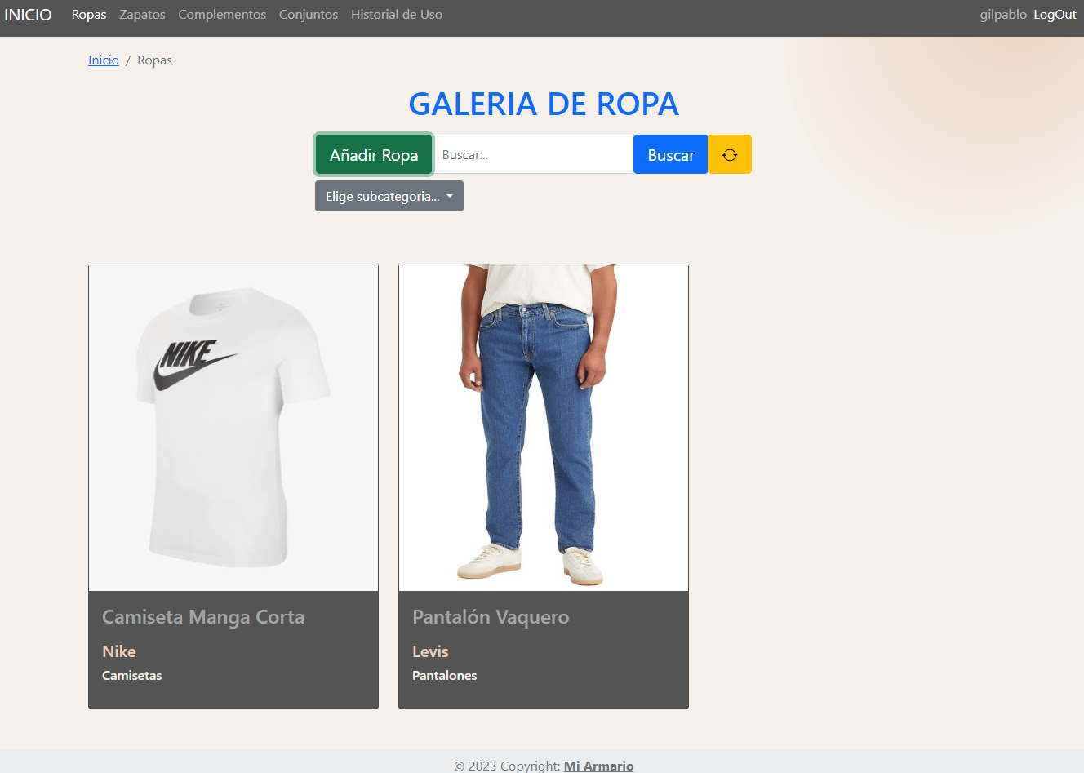
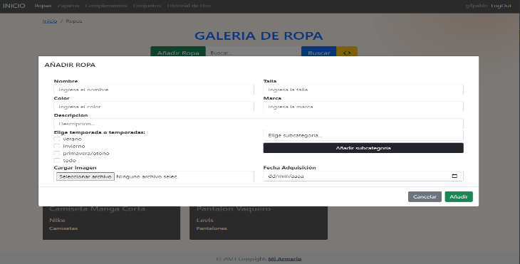
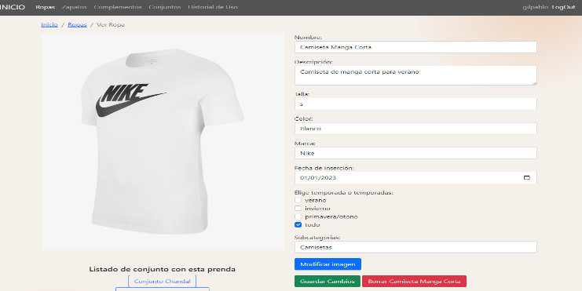
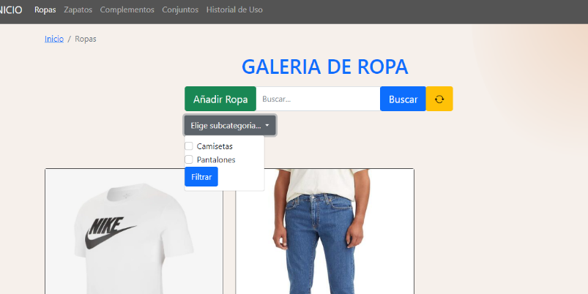
MI ARMARIO DIGTIAL
Aplicación web para la organización y gestión de tu vestidor
CPIFP BAJO ARAGÓN de Alcañiz
Familia Profesional
Proyecto Fin de Ciclo 2º DAW
Gil Pablo Blanco Pérez
INTRODUCCIÓN
OBJETIVOS
CURSO 2021/2022
Se trata de una solución innovadora diseñada para facilitar la organización y gestión de nuestro vestuario de manera inteligente.
Esta aplicación web nos ayuda a optimizar nuestro armario pudiendo añadir cualquier prenda que podamos usar en nuestro día a día, simplificar la selección de outfits, descubrir nuevas combinaciones y mantenernos al tanto de los últimos conjuntos que hemos utilizado.
Organización eficiente: Proporcionar una herramienta que permita organizar y gestionar de manera eficiente el armario de cada usuario.
Simplificación de la selección de outfits: Ayudar a los usuarios a elegir sus outfits diarios de manera rápida y sencilla.
Exploración de nuevas combinaciones: Inspirar a los usuarios a experimentar con su estilo al sugerir nuevas combinaciones de prendas y accesorios.
DESARROLLO Y RESULTADOS
Por qué este Proyecto
Paso 1 Creación de base de datos
La idea de este proyecto nace con el objetivo de resolver algunos problemas de organización y facilitar algunas cosas.
Paso 2 Diseño a través de aplicaciones
Paso 3 Desarrollo de la aplicación
Paso 4 Despliegue
Paso 5 Resolución errores
Paso 6 Documentación proyecto
Técnicas y materiales usados en el Proyecto
- BBDD con código MySQL.
- Estructuración MVC.
- Toda la creación del código con los demás lenguajes.
Este proyecto se ha realizado sobre VSC y utilizando una estructuración Modelo Vista Controlador(MVC). Además del uso de lenguajes como MySQL, HTML5, PHP, JavaScript, CSS Y Bootstrap:
EL proyecto en funcionamiento
Añadir prenda
Ver/editar/borrar prenda
Filtrar/buscar prenda
Dependerá del rol y los privilegios que tengas como usuario. El funcionamiento del usuario común es la de añadir y administrar cualquier prenda, igual que el premium con la diferencia de algunos privilegios que tendrá. Esta el administrador, es el que lleva la gestión de toda la aplicación con total acceso.
VALORACIONES SOBRE EL PROYECTO
REFERENCIAS DE OTROS PROYECTOS
El valor y coste económico de este proyecto a nivel de horas de uso, es una preparación de todas las tarde durante más de un mes y medio. En cuanto a material, dispongo de conexión a internet, un ordenador de mesa y un portátil.
Es una idea que no he visto o he utilizado nunca, asique creo que pueda funcionar bien.
Tengo en mente mejoras como la creación automática de conjuntas con algún algoritmo o poder compartir tus cosas.
No he encontrado muchas dificultades, solo que a veces he estado horas enganchado en el momento de coger algún dato de la base de datos.
No he buscado proyectos similares porque desconozco si existen
Si que he tomado referencias en tiendas de ropa online como por ejemplo Zalando para tener ayuda a la hora de estructurar bien la pagina web con los menús y los datos que recopilar
- El futuro de este proyecto es seguir implementado mejoras funcionales y que este en continuo desarrollo.

